Slide 1
B
Semantisatieverhaal B:
Dit verhaal gaat over een zanger in een metrostation in New York. New York is een dichtbevolkte stad. Het heeft veel inwoners. In eerste instantie, in het begin leek het een gewone dag in het drukke metrostation. Reizigers liepen snel voorbij, niemand lette op de man met een gitaar die een beetje verdekt, verborgen, verscholen in een hoek stond. Toen hij begon te zingen, bleef één meisje staan om hem te observeren. Ze bleef met veel aandacht ergens naar kijken. Ze merkte dat hij eigenlijk héél goed kon zingen en pakte haar telefoon om het te filmen. Steeds meer mensen bleven luisteren. Maar toen gebeurde er een incident: iemand struikelde over een snoer van de gitaar, en de koffie klotste uit zijn beker. Het was even een vervelende gebeurtenis — de grond werd nat, en de muziek stopte. Een metro-medewerker kwam snel helpen en voorzag de man van doekjes om de rommel op te ruimen. Voorzien van betekent ervoor zorgen dat iets of iemand iets krijgt. De koffievlekken in zijn nette pak waren wel definitief helaas. Definitief betekent blijvend, wat niet meer veranderd. Dat gaf hem wat ongemak op die dag, een beetje last, hinder. Want hij moest die kleren de hele dag nog aan. De zanger ging ondertussen weer verder met zingen. Sommige mensen vermoedden dat dit geen gewone straatmuzikant was, ze dachten dat het een beroemde artiest was die onherkenbaar optrad. Later bleek dat ze gelijk hadden. Toen hij zijn muts en zonnebril af deed, zagen ze dat het Ed Sheeran was! Veel mensen beschouwden het als, zagen het als, vonden het een van de leukste verrassingen ooit in een metrostation. Ik had dat ook wel willen meemaken!
Optioneel:
Link naar het filmpje van het optreden in het metrostation: Subway Busking with Ed Sheeran | The Tonight Show Starring Jimmy Fallon - YouTube
Notes:
Woordenoverzicht:
voorzien van: ervoor zorgen dat iets of iemand iets krijgt
observeren: met veel aandacht ergens naar kijken
definitief: blijvend, wat niet meer verandert
in eerste instantie: in het begin
het incident: de vervelende gebeurtenis
beschouwen als: zien als, vinden dat het zo is
dichtbevolkt: met veel inwoners in een bepaald gebied
verdekt: verborgen, verscholen
vermoeden: denken dat iets zo is
het ongemak: de last, de hinder

Slide 2


Gerarda Das
Antoinette Duijf
Mandy Routledge
Francis Vrielink
Week 44 – 28 oktober 2025
Niveau B

Slide 3

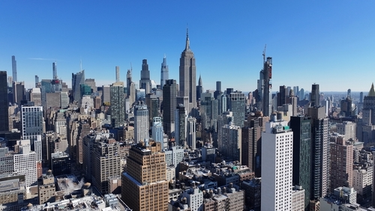
dichtbevolkt

Slide 4
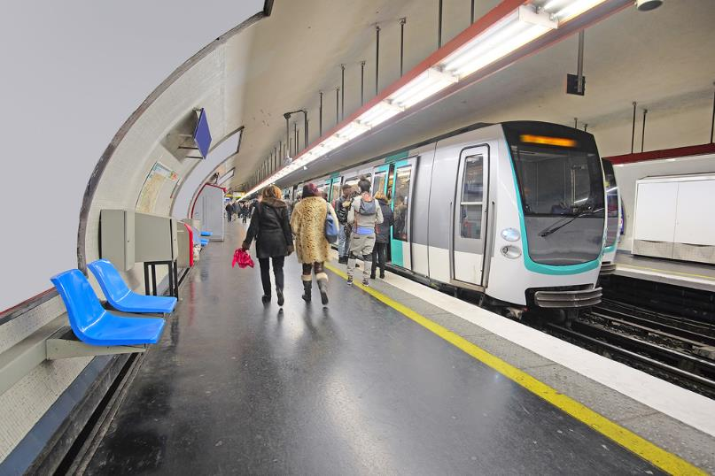
in eerste instantie

Slide 5
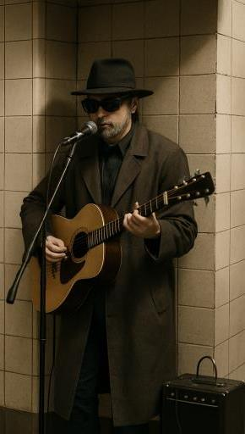
verdekt

Slide 6
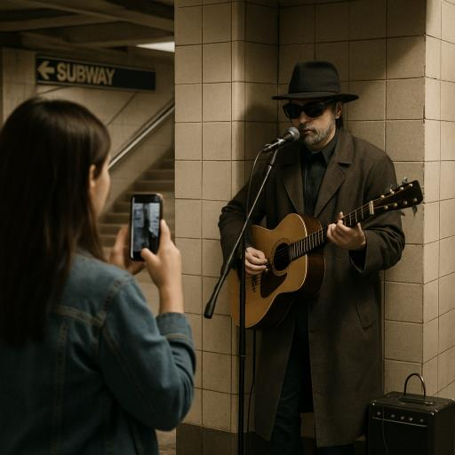
observeren

Slide 7
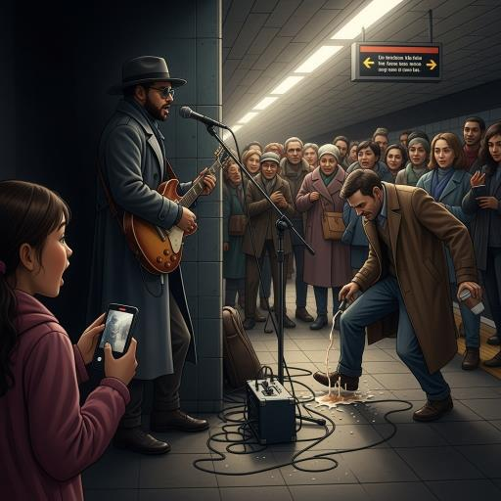
het incident

Slide 8
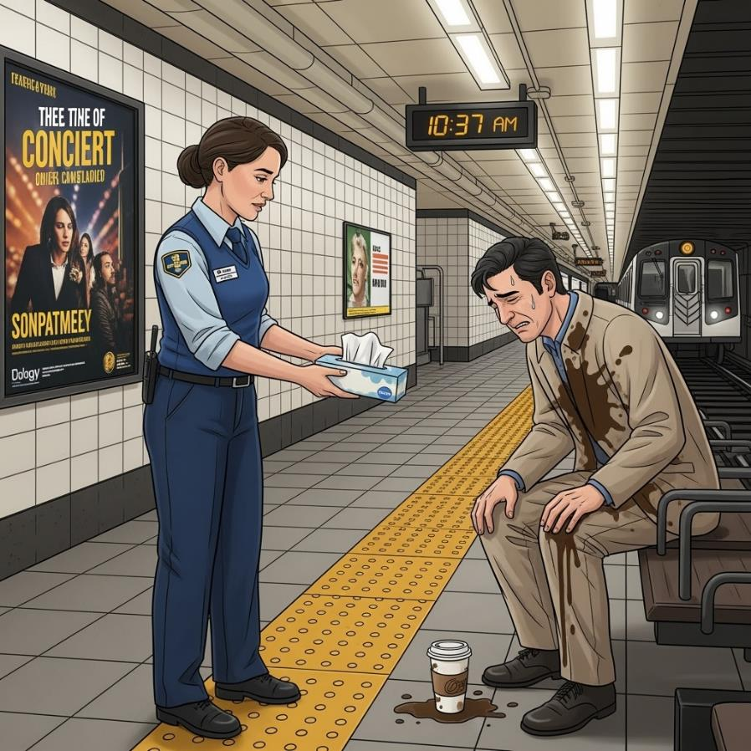
voorzien van

Slide 9
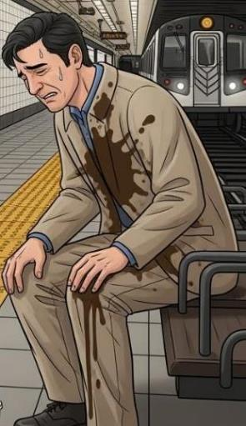
definitief

Slide 10

het ongemak

Slide 11

het vermoeden

Slide 12

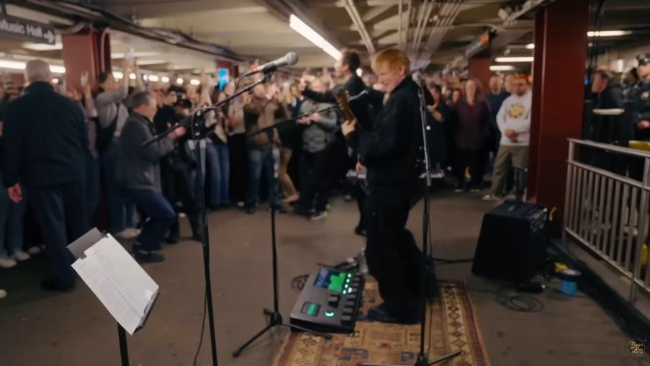
beschouwen als

Slide 13
Op de woordmuur:

Slide 14
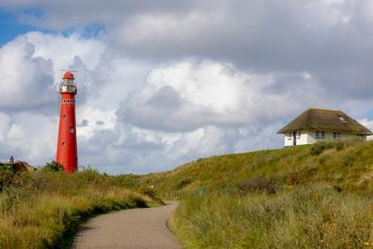
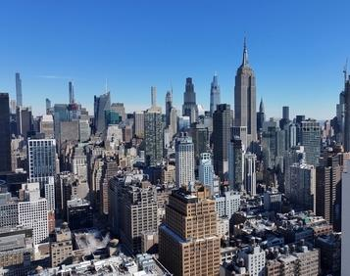



de bevolking
= de mensen die in een land of gebied wonen
dunbevolkt
dichtbevolkt
= met weinig inwoners per vierkante meter
Schiermonnikoog is een dunbevolkt eiland.
= met veel inwoners per vierkante meter
New York is een dichtbevolkte stad in Amerika.

Slide 15
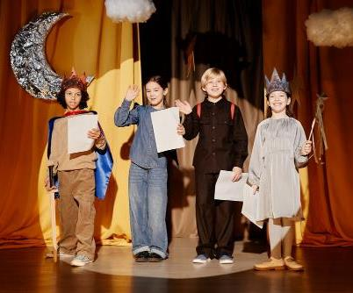
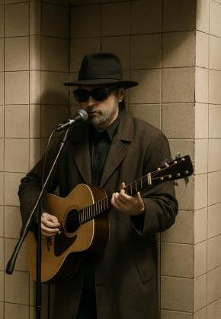
verdekt
zichtbaar
= verborgen, verscholen
De zanger staat verdekt in een hoek van het station.
= duidelijk te zien
De kinderen zijn goed zichtbaar op het podium.

Slide 16
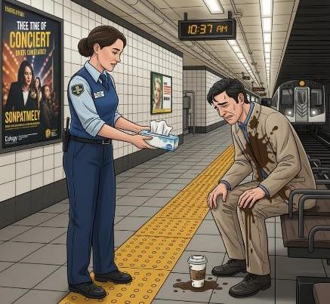
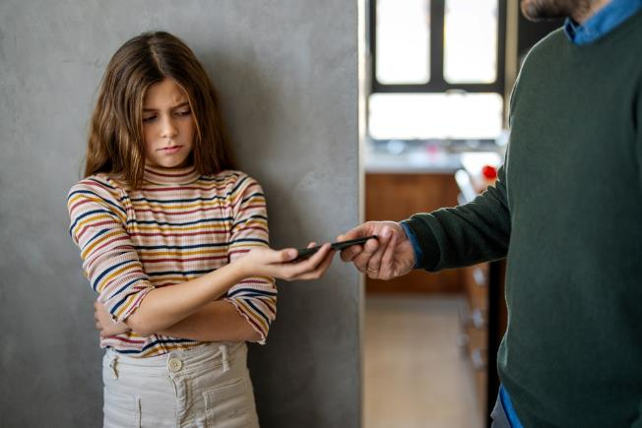
voorzien van
ontnemen
= ervoor zorgen dat iets of iemand iets krijgt
De man wordt voorzien van doekjes om de rommel op te ruimen.
= iets bij iemand weghalen
De telefoon van het meisje wordt haar ontnomen.

Slide 17


voorlopig
definitief
= wat nog kan veranderen
Deze vlek blijft voorlopig zitten, tot de schoonmaker komt en de vlek wegpoetst.
, to
= blijvend, iets wat niet meer verandert
De koffievlekken in zijn broek waren definitief. De vlekken gingen er nooit meer uit.

Slide 18

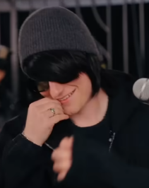
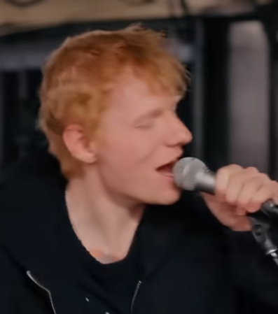
vermoeden
zeker weten
= denken dat iets zo is
De mensen vermoedden dat de zanger geen straatartiest was, maar een beroemd persoon!
= zonder twijfel weten
Als de man zijn muts en bril af doet, wisten ze zeker wie hij was.

Slide 19
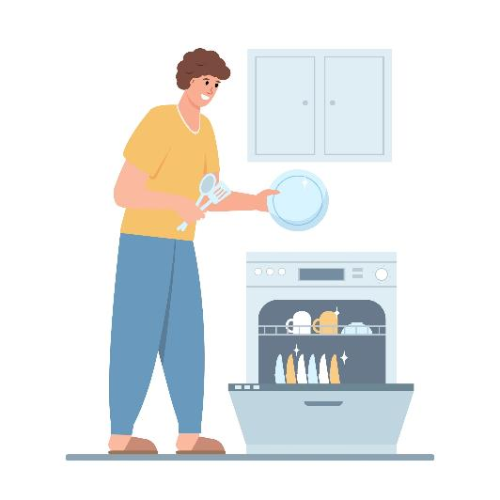

het gemak
het ongemak
= zonder moeite, zonder hinder
Borden laten afwassen door de vaatwasser zorgt voor veel gemak.
= de last, de hinder
De hele dag in vieze kleren moeten lopen geeft ongemak.

Slide 20
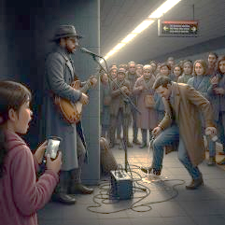




het incident
= de vervelende gebeurtenis
morsen
de ruzie
de botsing

Slide 21


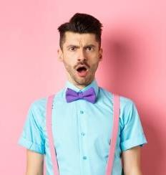
beschouwen als
= zien als, vinden dat het zo is
een verrassing
een kerstboom
een belediging

Slide 22
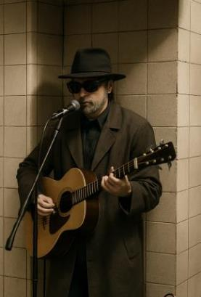
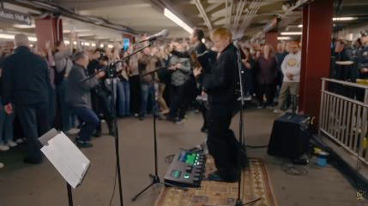
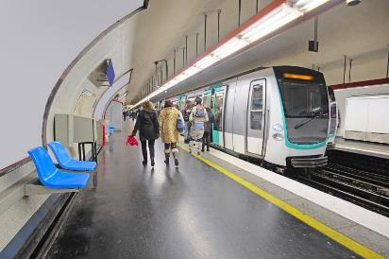
In eerste instantie leek het een gewone dag in het metrostation. Vervolgens kwam er iemand zingen. Uiteindelijk bleek hij een beroemde zanger en werd het een druk optreden.
uiteindelijk
vervolgens
in eerste instantie
= op het laatst
= daarna
= in het begin

Slide 23


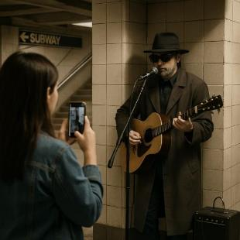
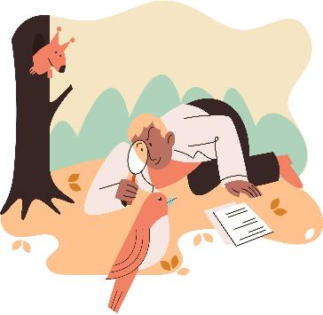
waarnemen
het detail
observeren
= met veel aandacht ergens naar kijken
onderzoeken

